Slide 1

Nazwa zespołu

Slide 2
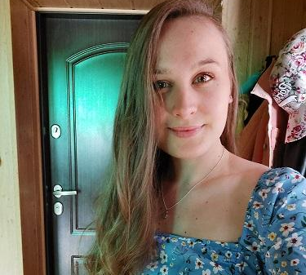
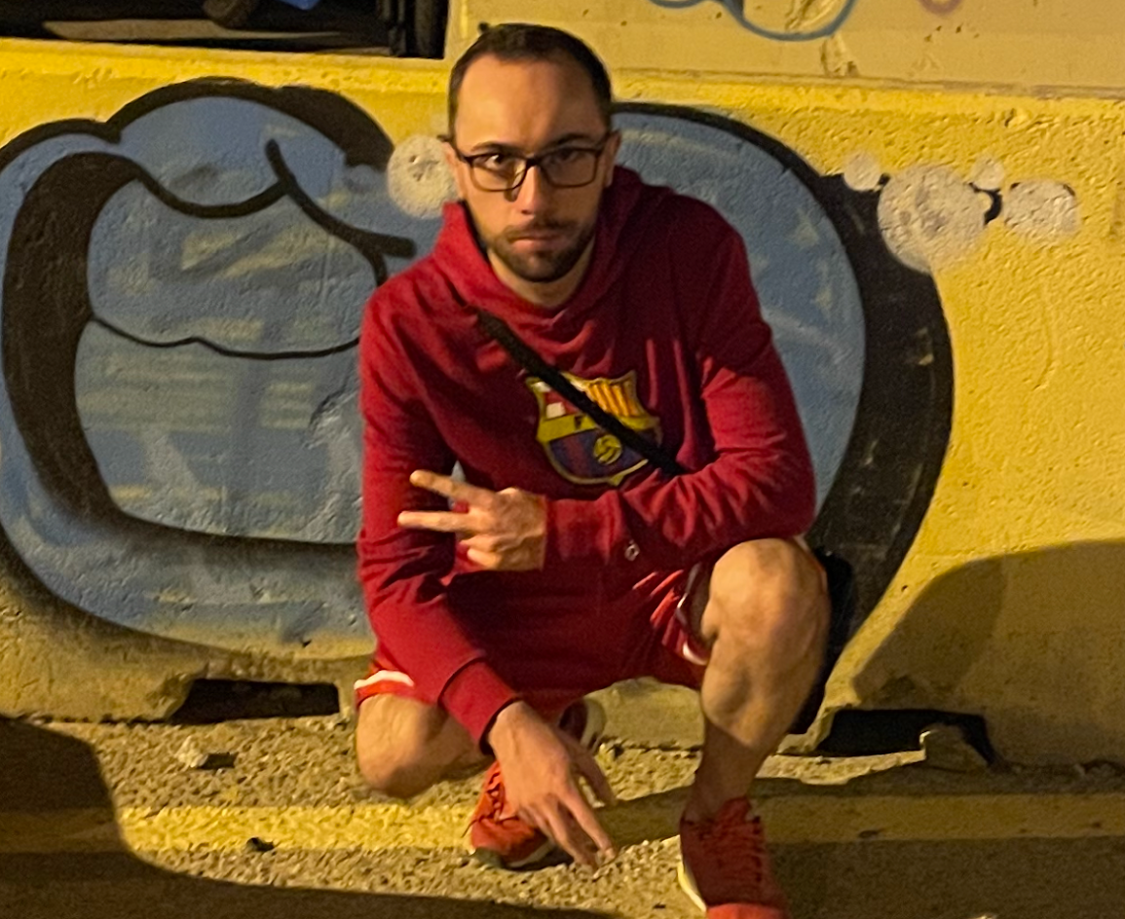
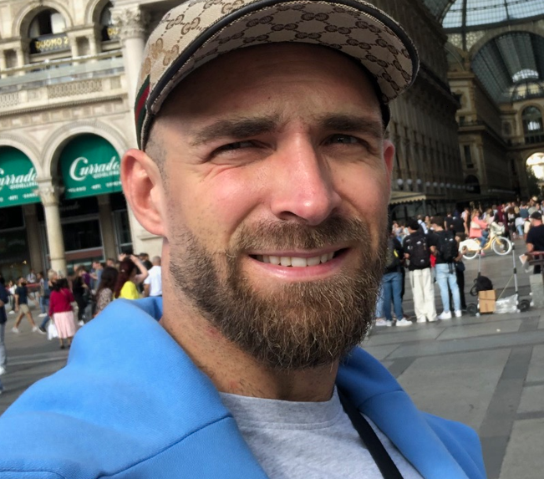


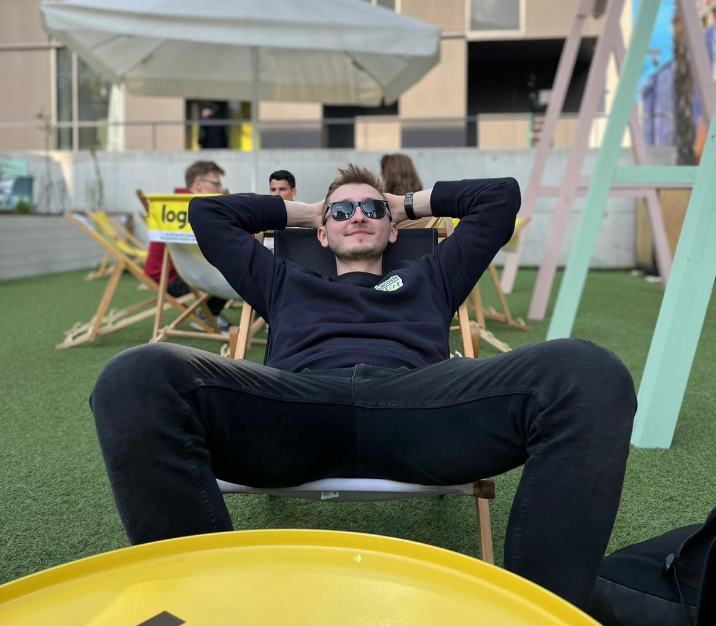
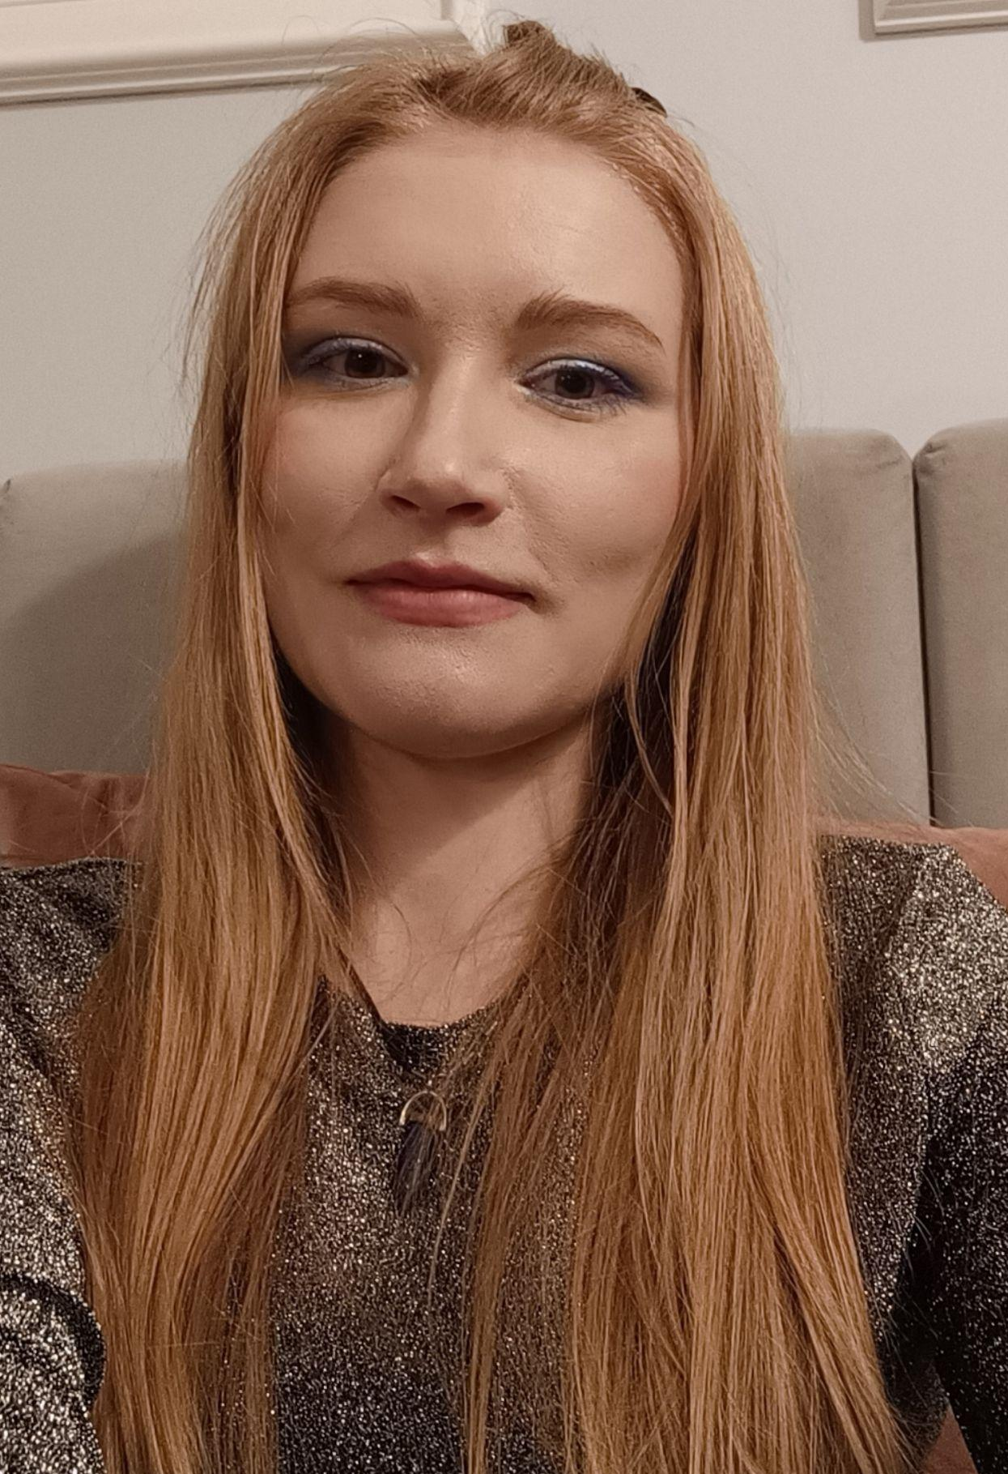
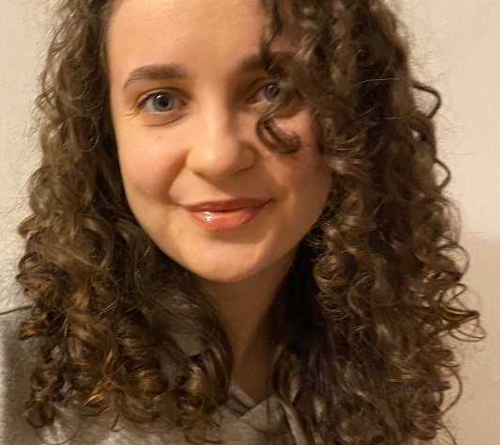
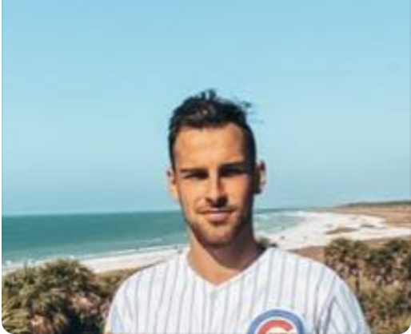
CZŁONKOWIE ZESPOŁU
Agnieszka Escaleira
Cezary Jarosiński
Arkadiusz Buś
Jakub Kolanek
Dorota Król-Ellwart
Veronika Kryvetska
Sebastian Solarz
Magdalena Burcon

Slide 3

Kilka słów o aplikacji z którą pracował zespół
Aplikacja wspierająca zarządzanie finansami “Wallet”, mogąca wykonywać transakcje, śledzić kursy wymiany walut oraz prowadzić statystyki wpływów i wydatków.

Slide 4

Krytyczny błąd
Brak możliwości testowania aplikacji przez pierwsze dwa dni trwania projektu.

Slide 5
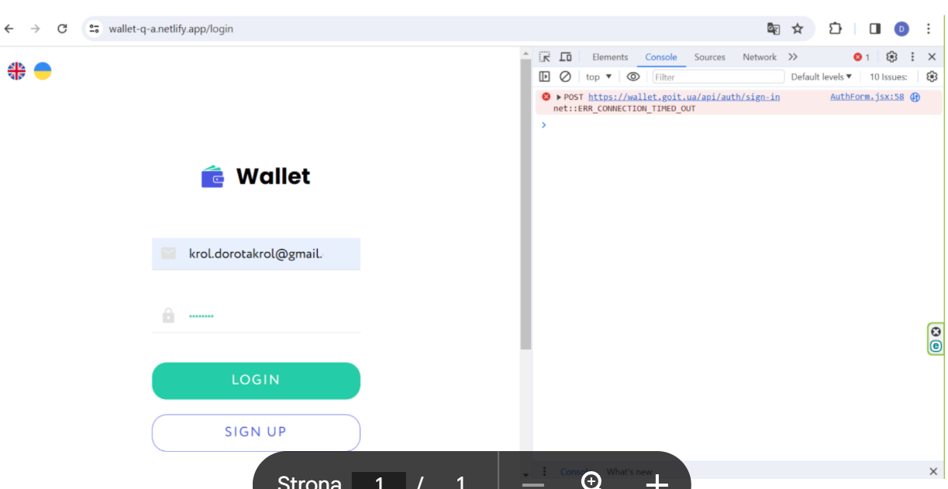

Slide 6
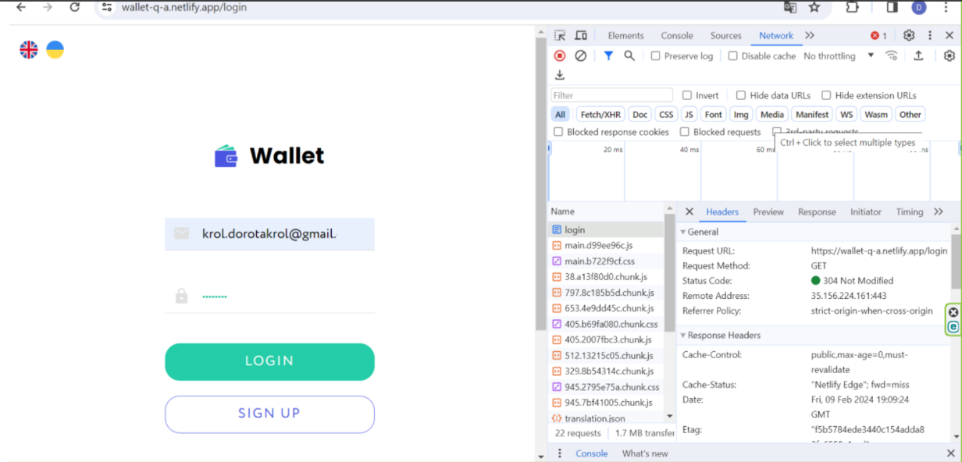

Slide 7

Zastosowane technologie i narzędzia
Test levels
Unit testing
Integration Testing
System Testing
Acceptance Testing
Static testing
Reviews
Walkthroughs
Peer reviews
Static analysis
e.t.c.
Black box testing techniques
Equivalence partitioning
Boundary value analysis
Decision table testing
State transition testing
Pairwise testing
Error guessing
e.t.c.
Non-functional
Usability testing
Performance testing
Security testing
Compatibility testing
Reliability testing
e.t.c.

Slide 8

Jak poradziliśmy sobie z największymi trudnościami.
Ze względu na to, że do naszej aplikacji nie mogliśmy się dostać przez początkowy okres czasu, byliśmy zdezorientowani, nie wiedzieliśmy czy jest to bug, czy wina organizatora.
Z tego powodu nasze morale lekko podupadły, lecz dzięki systematycznym spotkaniom “stand-up”, mogliśmy jak najlepiej zorganizować pracę z tym, co było dla nas dostępne i skutecznie przebrnęliśmy przez wymagane etapy projektu.

Slide 9

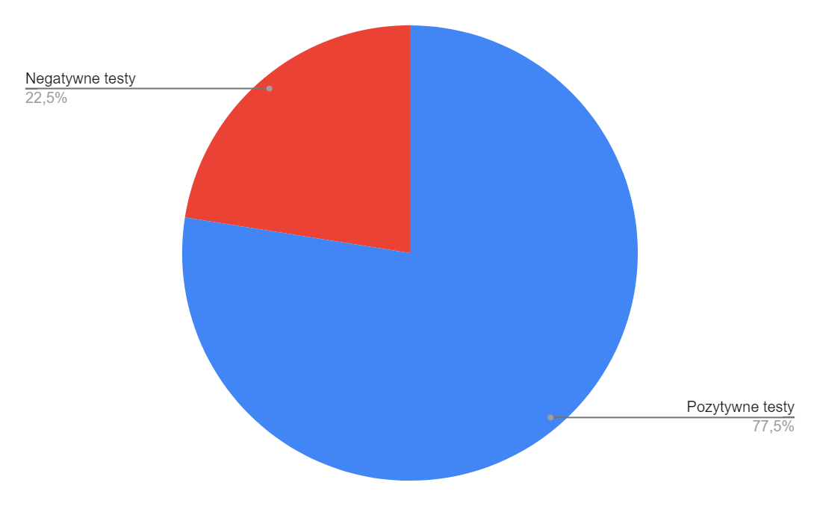
Raport z testów aplikacji ,,Wallet”
Ogólna statystyka zrobionych test case'ów
Zrobiono | 200
Wynik | Ilość | Odsetek
Passed | 155 | 77,5%
Failed | 45 | 22,5%
Skipped | 0 | 0,0%
Blocked | 0 | 0,0%
Ogólna statystyka
Ilość planowanych testów |  | 200
Ilość przeprowadzonych testów |  | 200
Ilość pozytywnie zakończonych testów |  | 155
Ilość negatywnie zakończonych testów |  | 45
Krytyczny procent defektów |  | 1%
Ogólny postęp cyklu kontroli jakości (na czas, opóźnienia, zatrzymane) | Na czas
Całkowita liczba testów | 200
Ilość testerów | 8
Czas trwania cyklu testowego | 3 dni
Konkluzja | Biorąc pod uwagę ilość pozytywnych wyników testów i odsetek testów negatywnych, w tym 2 szybko wyeliminowane błędy krytyczne, aplikacja przed dopuszczeniem jej do użytku zewnętrznego i otrzymaniu pełnej rekomendacji powinna zostać naprawiona. Aby użytkownicy w całości docenili jej funkcjonalność i użyteczność radzimy o dostosowanie się do zaleceń zespołu testerskiego.

Slide 10

Końcowa ocena aplikacji
Na danym etapie aplikacja jeszcze nie jest gotowa do tego, by trafić do użytkownika, ponieważ zostało zgłoszonych dużo błędów oczekujących na naprawę.
Dla ulepszenia aplikacji i korekty błędów oraz minimalizowania ryzyka pojawiania się ich w przyszłości, warto doprecyzować wymagania zawarte w specyfikacji technicznej dotyczące funkcjonalności, oraz dodać konkretne wymagania nawiązujące do designu aplikacji.

Slide 11

Dziękujemy
za uwagę!

